Slide 1
第一章 Visual C++集成开发环境简介

Slide 2
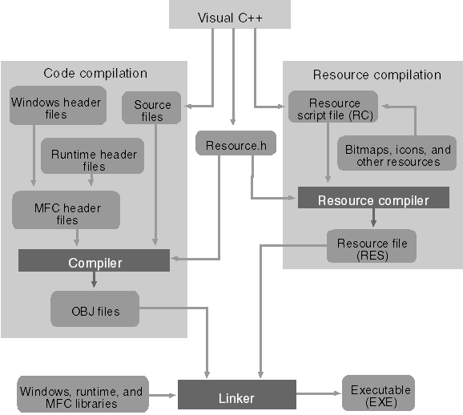
项目的创建与编译、链接过程

Slide 3
Visual C++ IDE功能组成
编辑： AutoComplete、IntelliSense
编译：
预编译头文件（stdafx.h)，可以加快编译速度
链接：
增量式链接、Project\Settings\Link\Link Incrementally
调试：Edit & Continue

Slide 4
Visual C++功能组成
AppWizard：应用程序导航（框架）。
ClassWizard：类导航

Slide 5
Visual C++功能组成：ResourceEditor
Wysiwyg
Dialog
Menu
ToolBar
Icon
Bitmap
Accelerator
String table
VersionInfo

Slide 6
Visual C++功能组成
SourceBrowser：可以方便的观察各种信息。
Online Help(MSDN需要安装)
调试工具
Trace、WinDiff、Spy++、ActiveX测试容器

Slide 7
开发Windows应用程序的几种选择
使用win32 API的C语言程序，也称为SDK编程；
使用win32 API编写自己的类库，实质上也是一种SDK编程；
使用MFC应用程序框架，MFC是微软提供的一种类库，也是基于SDK编写；
使用其他的应用程序框架(OWL)

Slide 8
第二章 SDK风格的Windows程序设计
Windows编程主要需要了解如下要点：
（1）消息机制
（2）Windows图形设备接口
（3）基于资源的编程
（4）基于动态链接库
（5）Win32应用程序编程接口

Slide 9
Dos下 的消息处理
DOS操作系统
程序需要获得用户击键或使用操作系统功能时，调用适当的函数即可。
main()
调用库函数或
调用自定义函数

Slide 10
windows下的消息处理
Windows操作系统
调用WndProc()消息函数
其主要功能是：
处理各种消息
空闲
程序启动
消息到来
调用WinMain()函数
其主要功能是：
注册窗口类
创建主窗口
显示主窗口
进入消息循环
处理完成

Slide 11
一个不用MFC框架的Windows程序
必须有一个WinMain()函数，格式如下：
int WINAPI WinMain(HINSTANCE CurInstance,HINSTANCE PreInstance,LPSTR CmdLine,int ShowStyle)
必须有一个消息处理函数，格式如下：
Long FAR PASCAL WndProc(HWND hWnd,UINT msg,WPARAM wParam,LPARAM lParam)

Slide 12
WinMain的流程
Windows操作系统启动程序
执行进入WinMain()函数
注册窗口类（通常一次）
创建主窗口
显示主窗口
进入消息循环
遇到WM_CLOSE消息退出

Slide 13
WinMain的四个参数
CurInstance:当前实例的句柄
PreInstance:同一程序的前一个实例（一次运行）
CmdLine:命令行参数，是一个以‘\0’结尾的ANSI字符串，不含应用程序名
ShowStyle:显示窗口的方式，有如下几种：
SW_SHOWNORMAL,SW_SHOWMINIMIZED,SW_SHOWMAXIMIZED

Slide 14
WndProc中不可缺少的default分支
通过调用DefWindowProc，来处理所有未被处理的消息，调用形式如下：
return DefWindowProc(hWnd,msgID,wParam,lParam);

Slide 15
显示一个字符串
绘制设备上下文
BeginPaint()
EndPaint()

Slide 16
添加资源
菜单
对话框

Slide 17
SDK程序向MFC程序转变
第一步：WinMain改造为CWinApp
第二步：窗口函数改造为消息映射

Slide 18
Win32 API应用程序的修改
InitApplication
InitInstance
消息映射结构体

Slide 19
为什么使用MFC
是微软提供的Windows编程接口
使应用程序的结构标准化
使应用程序小而且快（DLL）
Visual C++降低编码复杂程度
MFC库具有丰富的特性

Slide 20
第三章 用AppWizard创建的第一个MFC程序
目的：如何编制一个具有一定功能的MFC类库应用程序（引入简单的视图/文档概念）
什么是视图
用户角度：与其他Windows窗口一样的窗口
程序员：从MFC的Cview类派生的类的一个对象
单文档界面和多文档界面
单文档：一次只能打开一个文档(NotePad)
多文档：一次能打开多个文档(Word)

Slide 21
应用程序的主要元素
WinMain函数
CMyApp类----theApp
CMyApp::InitInstance();
CMyApp::Run() ;//CMyApp::OnIdle()
CMyFrame类
CMyFrame::OnLButtonDown、CMyFrame::OnPaint()、CMyFrame::OnDraw()
关闭主画面窗口后关闭应用程序。

Slide 22
MFC库消息映射
MFC库对Windows消息映射不采用虚拟函数，而通过宏把特定的消息映射到派生类成员函数。主要是为避免大量的vtable开支。
菜单命令消息和按扭消息的处理与Windows消息一样。
一个MFC消息处理程序需要一个函数原型、一个函数体和一个在消息映射中的项。

Slide 23
MFC库消息映射
afx_msg void OnLButtonDown(UINT nFlags,Cpoint point)
CMyFrame::OnLButtonDown(UINT nFlags,CPoint point)
{…}
BEGIN_MESSAGE_MAP(CMyFrame,CFrameWnd)
ON_WM_LBUTTONDOWN()
END_MESSAGE_MAP()

Slide 24
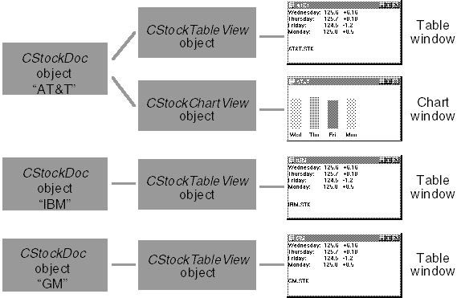
文档和视图
文档----代表数据模型，基类是CDocument
视图----代表用户接口，基类是Cview

Slide 25
第一个MFC程序
什么是视图
用户角度：与其他Windows窗口一样的窗口
程序员：从MFC的Cview类派生类的一个对象
单文档界面和多文档界面
单文档：一次只能打开一个文档(NotePad)
多文档：一次能打开多个文档(Word)
在窗口中绘图
通过响应OnDraw()函数来完成绘图
设备上下文
图形设备对象

Slide 26
资源编辑器
ex03a.rc包含
afxres.h(只读符号)
afxres.rc(通用组件)
resource.h(自定义符号)
Debug与Release目标
启用诊断宏(C:\WINNT\afx.ini TraceEnabled=1)
Tools/MFC Tracer/enable tracing
予编译头文件(stdafx.cpp stdafx.h)

Slide 27
在视图窗口中绘图
通过修改OnDraw()函数来完成绘图
是CView类的虚拟成员函数，每次视图重画时调用(WM_PAINT→OnPaint→OnDraw)
如果程序的数据被改变，则可以调用视图的Invalidate()成员函数，并最终调用OnDraw() [Invalidate→WM_PAINT→OnDraw()]
对视图窗口的重画不要过于频繁
画图过程中涉及的MFC类
设备上下文
其他图形设备对象

Slide 28
设备上下文
Windows系统不允许直接操作显示硬件，而是通过一个抽象层—设备上下文来进行通讯
MFC编程中，设备上下文是CDC及其派生类的对象
添入代码：

Slide 29
资源
资源编辑器
ex03a.rc包含
加速器、对话框、图标、菜单、字符串、工具条、版本信息
afxres.h(只读符号)，通用的MFC库资源
afxres.rc(通用组件)，通用的MFC库资源
resource.h(自定义符号)

Slide 30
Debug与Release目标
分两个版本：发行版和调试版
区别：源码调试、诊断宏、链接库、编译优化等方面不同
启用诊断宏(C:\WINNT\afx.ini TraceEnabled=1)
Tools/MFC Tracer/enable tracing
予编译头文件(stdafx.cpp stdafx.h)
/Yc（stdafx.cpp)、/Yu(复用）、/Fp（pch文件路径）编译开关

Slide 31
第四章 基本事件处理、映射模式
MFC类库中有很多On-函数—由框架调用，完成对事件的响应。
他们不是虚拟函数，必须通过消息映射结构，使应用框架和我们的代码关联
消息映射
当用户在视图中按下鼠标，Windows发送WM_LBUTTONDOWN消息给视图窗口，视图窗口必须有一个OnLButtonDown(UINT nFlags,CPoint point)成员函数来响应该消息，头文件中加入消息处理函数原型afx_msg void OnLButtonDown(UINT nFlags,CPoint point),通过消息映射宏将框架和函数关联，将消息和消息的响应函数连接的过程称为消息映射。

Slide 32
消息映射的步骤：
定义函数：void CMyView::OnLButtonDown(UINT nFlags,CPoint point){…}
函数原型：afx_msg void OnLButtonDown(UINT nFlags,CPoint point)
消息映射宏
BEGIN_MESSAGE_MAP()
ON_WM_LBUTTONDOWN
END_MESSAGE_MAP()
头文件中添加：
DECLARE_MESSAGE_MAP()

Slide 33
保存视图的状态
通过一些状态的变化反映事件，在引入文档类之前，存放在视图的数据成员中
CRect m_rectEllipse;UINT m_nColor
数据成员初始化：放在视图的构造函数中
CEx04aView::CEx04aView():m_rectEllipse(0,0,200,200),m_nColor(GRAY_BRUSH){}

Slide 34
如何反映事件
鼠标点击不会引起重画，需要调用：
CWnd::InvalidateRect(LPRECT rect);
视图的客户区：
CRect,CSize,Cpoint及其相互运算
如何判断点在矩形内部
CRect rect;
if(rect.PtInRect(point){...}
如何判断点在区域内部
CRgn rgn;
rgn.CreateEllipticRgnIndirect(m_rectEllipse);
if(rgn.PtInRegion(point){...}
实例

Slide 35
映射方式
为使显示与显示分辨率无关，应使用不同于以像素为单位的坐标系统
设备坐标----以像素表示的坐标值。
逻辑坐标----当前映射方式下的坐标值。
映射方式----逻辑坐标和设备坐标之间的比例关系。
Windows映射方式
映射方式 逻辑单位
MM_LOENGLISH 0.01 inch
MM_HIENGLISH 0.001 inch
MM_LOMETRIC 0.1 mm
MM_HIMETRIC 0.01 mm
MM_TWIPS 1/1440 inch
MM_TEXT 1pixel

Slide 36
MM_TEXT映射方式
逻辑坐标和设备坐标1：1
坐标X向右增加，坐标Y向下增加
通过调用CDC的SetWindowOrg，SetViewportOrg改变原点
CMyView::OnDraw(CDC* pDC)
{
pDC->SetMapMode(MM_TEXT);
pDC->SetWindowOrg(CPoint(100,100));
//将逻辑坐标（100，100）设置为窗口原点
}

Slide 37
自定义映射方式一： 固定缩放的映射方式
向右X增加，向下Y减少

Slide 38
自定义映射方式二： 缩放可变的映射方式
可以改变缩放因子和原点
MM_ISOTROPIC和MM_ANISOTROPIC
MM_ISOTROPIC纵横比始终是1；1
MM_ANISOTROPIC可以分别改变X和Y缩放因子

Slide 39
坐标转换
一些重要的规则：
CDC的成员函数使用逻辑坐标
CWnd的成员函数使用设备坐标
在设备坐标系中进行击键测试如（CRect::PtInRect）
用逻辑坐标存储长期的值。
CDC的函数LPtoDP和DPtoLP负责两个系统之间的转换。
在CView::OnPrepareDC()中完成映射方式设定。
编程示例

Slide 40
滚动窗口
当窗口比屏幕大时，可能需要滚动视口。
通过从CScrollView中派生视图类可以实现。
在OnInitialUpdate()中定义逻辑大小和映射方式。
见举例

Slide 41
第五章 图形设备接口
所有与绘制有关的操作都要用到GDI元素
设备上下文是最重要的GDI元素，代表某个具体的物理设备

Slide 42
设备上下文类
基类是CDC，每个设备上下文对象有一个Windows设备上下文，由32位HDC句柄标识
CDC类的虚拟性是应用框架的一个重要特性。
显示器上下文类：CClientDC、CWindowDC等

Slide 43
构造和销毁
构造设备上下文对象后，应及时销毁，Windows限制可获取设备上下文的数量。
构造的两种方法

Slide 44
设备上下文的状态
使用CDC对象绘图时，屏幕上的内容依赖于设备上下文的当前状态：
绘图需要的相关对象：笔、刷子、字体
映射方式
其他方面（文本对齐方式、填充方式等）

Slide 45
CPaintDC类
重写了OnPaint函数后，需要用到CPaintDC类
OnPaint用正确设置的CPaintDC调用OnDraw();

Slide 46
图形设备接口对象
CBitmap
CBrush
CFont
CPalatte
CPen
CRgn

Slide 47
如何构造和销毁
一步构造
CPen newPen(PS_DASHDOTDOT, 2, (COLORREF) 0);
先定义对象，再创建
CFont font;
font.CreateFont(30, 10, 0, 0, 400, FALSE, FALSE, 0, ANSI_CHARSET, OUT_DEFAULT_PRECIS, CLIP_DEFAULT_PRECIS, DEFAULT_QUALITY, DEFAULT_PITCH | FF_MODERN, "Courier New"); // TrueType
如何断开其与设备上下文的关系
先选出设备上下文，然后析构
库存GDI对象自动析构

Slide 48
Windows颜色映射
Windows图形设备接口提供独立于硬件的颜色接口
程序中的绝对颜色代码由图形设备接口映射到视频卡的某种或某几种颜色的组合。
VGA模式下提供16种标准纯色
256色视频卡提供20种标准纯色
16位颜色视频卡，可以显示32768中颜色。
24位真彩色。

Slide 49
字体
字体是GDI对象
字体的选择
与设备无关的True Type字体和与设备有关的字体（Windows系统显示字体和LaserJet LinePrinter字体）
MFC提供选择准确的打印机字体和大小，然后尽力使显示最好。
打印字体
以磅来度量
显示字体
显示字体和打印字体一般不能严格匹配，除非使用MM_TEXT方式。

Slide 50
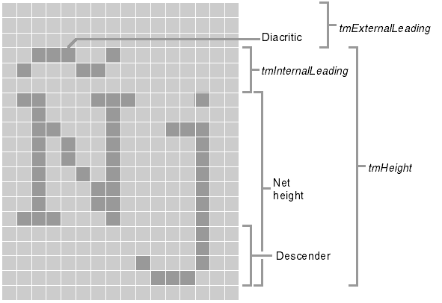
计算字符高度

Slide 51
计算字符高度
字体高度=tmHeight-tmInternalHeight(点数）
行高=tmHeight+tmExternalLeading
对应TEXTMETRIC和GetTextMetrics(&tm);

Slide 52
举例1

Slide 53
举例2

Slide 54
举例3

Slide 55
第六章 模态对话框和Windows公用控件
模态和非模态对话框
模态：在对话框关闭之前，不能转到其他窗口工作
非模态：可以转到其他窗口，但对话框在最顶端

Slide 56
对话框与其他窗口类的不同
对话框是基于资源的，资源指定其包含的元素和布局。
对话框包含的窗口元素：控件
一个从CDialog类派生的MFC类完成和对话框界面的联系

Slide 57
模态对话框编程
编程步骤
使用对话框编辑器创建对话框资源
ClassWizard生成派生对话框类
ClassWizard添加数据成员
ClassWizard消息映射
特殊控件初始化
在视图中编写代码，激活对话框对象
举例1

Slide 58
对话框的运行过程
Cdialog::DoModal()
Cdialog::OnOK
OnInitDialog
UpdateData(TRUE)
CDialog::OnInitDialog
CWnd::UpdateData(FALSE)
DoDatExchange

Slide 59
增强对话框程序
控制OnOK的退出
OnCancel 处理
挂接滚动条控件
改进的ex06a

Slide 60
识别控件
CWnd指针和控件ID
GetDlgItem返回CWnd指针
GetDlgCtrlID返回ID
设置对话框背景和控件的颜色(WM_CTLCOLOR------OnCtlColor)
在对话框窗口内部画图
运行时增加控件

Slide 61
Windows公用控件
在Windows95中引入，NT也提供
包含在comctl32.dll动态连接库中
窗口过程函数及窗口类注册代码包含在该库中
DLL加载时注册窗口类
对公用控件，ClassWizard不能提供数据成员支持，但提供通知消息的映射
应在OnInitDialog和OnOK中分别初始化和读取控件数据

Slide 62
几种Windows公用控件
进度指示器控件，对应C++类是CProgressCtrl，可以调用其成员函数SetRange和SetPos进行初始化或更新操作
Slider（跟踪栏控件），对应的C++类是CSliderCtrl，不需要映射WM_HSCROLL和WM_VSCROLL即可滚动。

Slide 63
几种Windows公用控件
Spin（微调控件），对应的C++类是CSpinButtonCtrl，经常和一个编辑控件一起使用，称“伙伴”，编辑控件的Tab顺序仅在Spin之前。SetRange()和SetAccel()及AutoBuddy和Set Buddy Integer属性

Slide 64
几种Windows公用控件
列表控件，对应的C++类是CListCtrl，需要一个图片文件夹，CImageList类的对象
树型控件，对应的C++类是 CTreeCtrl，用HTREEITEM而不是整型索引，插入时使用TV_INSERTSTRUCT结构

Slide 65
控件通知消息结构
早期的Windows控件利用WM_COMMAND发送通知消息
对于Windows公用控件来说，标准的32位wParam和lParam参数是不够的

Slide 66
控件通知消息结构
微软提供WM_NOTIFY消息解决这一问题，其结构如下：
举例2

Slide 67
第七章 非模态对话框
本章介绍非模态对话框和Windows公用对话框
非模态对话框：在对话框活动的同时允许在其他地方工作。
公用对话框包括：文件、页面设置、颜色选择等，包含在comdlg32.dll中

Slide 68
非模态对话框
MFC中类CDialog为基类。
创建：
（1）调用CDialog的缺省构造函数构造对象
（2）调用CDialog::Create(IDD)创建
可以通过向视图发送用户定义的消息处理按钮消息。
（1）SendMessage()
（2）PostMessage()

Slide 69
举例1

Slide 70
Windows公用对话框
CColorDialog
CFileDialog
CFindReplaceDialog
CPageSetupDialog
CFontDialog
CPrintDialog

Slide 71
直接使用公用对话框类

Slide 72
Windows公用对话框
派生新类
对话框嵌套
创建带有一个特殊成组框的对话框（成组框ID=0x045f）

Slide 73
第八章 使用ActiveX控件
1991年推出VB，同时引入VBX
VBX被证明是成功的，但它是16位段结构的，不能移植到32位系统
ActiveX是基于COM技术的VBX的强有力的替代
ActiveX的开发可以用MFC和ATL
ActiveX可以在VB和VC中使用

Slide 74
普通控件和ActiveX控件
普通控件
都是子窗口（经常在对话框中使用）
通过MFC类对象操控
客户程序负责创建控件的子窗口
控件向父窗口发送标准Windows消息（BN_CLICKED）
父窗口通过调用对应控件的C++类的成员函数操作控件

Slide 75
普通控件和ActiveX控件
ActiveX控件
属性和方法
属性具有符号名字（可以匹配到整型索引）和类型
方法与函数非常相似
不是向控件容器发送WM_通知消息，而是“触发”事件入Clicked事件
可以没有窗口，窗口的创建是通过控件自己（Create→In place activation)
常用动态连接库存放，但其扩展名是OCX

Slide 76
使用ActiveX控件
安装
拷贝相关文件到系统目录下（*.ocx,*.hlp,*.lic等）
运行Regsvr32 注册
将想要的控件加到项目中

Slide 77
ActiveX控件容器的编程
Calender控件
访问属性
控件的C++包装类
AppWizard中对ActiveX的支持
AfxEnableControlContainer()
Stdafx.h中的#include <afxdisp.h>
利用ClassWizard添加针对ActiveX控件的数据成员和事件处理函数

Slide 78
数据成员
可以向对话框类添加两种数据成员
针对ActiveX控件某个属性的，可以在控件显示出来之前控制其属性的值
针对ActiveX控件的对象数据成员，可以方便地操作属性等
映射控件事件
将控件锁定在内存种
AfxOleLockControl(m_Cal.GetClsId())
AfxOleUnlockControl(
一个示例

Slide 79
第九章 Internet Explorer 4控件
发布IE4的同时，带有新的COMCTL32.DLL，称IE4公用控件
IE4公用控件介绍
日期和时间选取器
月历
IP协议地址控件
扩展组合框
示例

Slide 80
第十章 位图
位图就是一个位矩阵，影射到显示器的象素点上。
GDI位图和DIB位图
GDI位图由MFC的类Cbitmap代表
GDI位图在同一台机器的不同程序间可以传输，但不同机器间不可以
DIB带有自己的颜色信息
彩色位图和单色位图

Slide 81
使用GDI位图
位图也是GDI对象之一
首先创建位图
创建内存设备上下文CreateCompatibleDC
将位图选入内存设备上下文SelectObject
从内存设备上下文将位图画到实际的设备上下文BitBlt或StretchBlt()

Slide 82
使用GDI位图
从资源中装载位图

Slide 83
映射模式的效果
如果映射模式不是MM_TEXT，则位图可能会变形
使用pDC->SetStretchBltMode(COLORONCOLOR);调用可以使显示效果好一些
也可以通过位图拉伸解决问题
示例

Slide 84
DIB位图/调色板编程
如果你的程序显示单一DIB位图
创建逻辑调色板（包含DIB位图的颜色信息）
将逻辑调色板“实现”到硬件系统调色板中
如果你的程序是前台程序，实现过程将把DIB位图的所有颜色拷贝到系统调色板（236种颜色，20种由系统保留）
如果另一个程序是前台程序，且要显示236级的绿色场景，则在你的逻辑调色板和系统调色板之间建立映射，假如有一个品红色，则将被映射位标准红色，如果忘了实现调色板，则将被映射为绿色

Slide 85
何时“实现”调色板
任何程序实现其调色板的时候，你的程序的主窗口将收到WM_PALETTECHANGED消息
你程序中的任何一个窗口得到焦点时，WM_QUERYNEWPALETTE消息发送
在主框架窗口中应响应这两种消息
用pDC->SelectPalette()将逻辑调色板选入
用RealizePalette 实现

Slide 86
DIB、象素和颜色表
一个DIB由一个两维的象素矩阵组成
每个象素由1、4、8、16、32个位组成
对于16bpp、24bpp、32bpp的DIB，每个象素是一个RGB颜色
1bpp、4bpp、8bpp的DIB，有一个颜色表，每个象素是一个指向颜色表的索引
当需要显示的颜色多于显示卡能显示的颜色时：
如果DIB包含重要颜色表
CreateHalftonePalette

Slide 87
DIB位图的结构

Slide 88
DIB位图的结构
BITMAPFILEHEADER结构
包含到映象位矩阵的偏移量
BITMAPINFOHEADER
DIB位映象按列、行组织
从最底行开始
每行填充到4字节对齐

Slide 89
DIB存取函数
SetDIBitsToDevice:按一个位图位显示成一个显示象素或一个打印点显示
StretchDIBits:类似于StretchBlt()
GetDIBits从一个GDI位图构建DIB
CreateDIBitmap:从DIB构建GDI位图
CreateDIBSection:创建一个称为DIB段的特殊DIB，返回一个GDI位图句柄

Slide 90
构建自己的Cdib类
示例

Slide 91
在按扭上放置位图

Slide 92
第四部分 MFC文档/视图结构详解

Slide 93
第一章 菜单、键盘加速器及属性表
本章的主要内容是菜单和命令路由架构
同时介绍：
框架、文档和视图的关系
命令用户接口更新函数
键盘加速器
以RichText控件和属性表来介绍

Slide 94
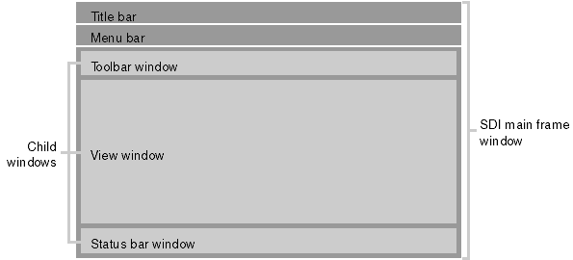
主框架窗口
主框架窗口管理菜单条、标题条、工具条、状态条及视图窗口

Slide 95
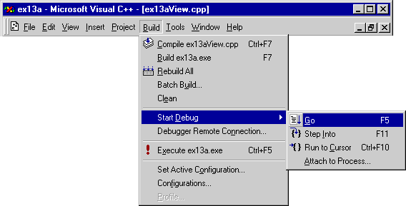
Windows菜单
一般由水平菜单列表及附属的弹出式菜单组成
一般为框架窗口定义默认的菜单资源，创建时自动装载
也可以定义独立的菜单，用户程序负责装载

Slide 96
键盘加速键
选择菜单命令的快捷方式（定义菜单时字母前导&)
加速键：通过把一个组合键和命令ID对应即可

Slide 97
命令处理
应用框架为菜单、加速键、工具条、对话框操作产生的命令消息提供消息路由
路由的顺序如下：

Slide 98
命令消息处理--派生类中的命令消息处理
命令消息的路由系统是命令消息处理的一条路径
类继承树是另一条路径
类继承时同时继承了全部命令消息函数和消息映射表项
要覆盖父类的命令消息处理，必须添加派生类的对应命令消息函数和消息映射表项

Slide 99
更新命令用户接口处理程序
菜单的外观需要根据程序的状态调整
菜单第一次显示的时候调用
空闲的时候
只能处理弹出式菜单项

Slide 100
起源于对话框的命令
如果对话框按扭要发送命令消息，其ID必须在0X8000—0XDFFF之间
这样按扭产生的消息是可路由的，可以在视图类或其他地方处理
可以先在符号表中添加一个符号，指定其值在0X8000—0XDFFF之间，然后将控件ID指定为该ID即可

Slide 101
内置框架菜单项
利用AppWizard生成的程序带有一个默认的菜单
菜单的项目根据选择项的不同而不同
对于没有命令处理函数的菜单项，框架自动禁用之

Slide 102
MFC的文本编辑选择
利用TextBox或RichTextBox控件
CEditView是基于TextBox的，文本64K以下，不支持混合字体
CRichEditView，支持混合字体，大批量文本，主要用于ActiveX
CRichEditCtrl，与CRichEditView类似

Slide 103
属性表
属性页
创建过程
创建一系列对话框模板
为每个模板生成一个类，基类CPropertyPage
ClassWizard生成从CPropertySheet中派生的类
针对每个页面添加一个数据成员到属性表类中
在构造函数中逐一调用AddPage
构造属性表的一个对象，然后调用DoModal()

Slide 104
属性表的数据交换
一个示例

Slide 105
CMenu菜单类-菜单的动态加载
创建菜单资源
在程序中创建CMenu对象
调用对象的LoadMenu()
调用某个窗口对象的SetMenu
使用完成后调用Detach，分离出HMENU句柄，以备再次使用

Slide 106
浮动菜单及扩展命令处理程序
使用菜单编辑器新建菜单
在需要的窗口类中映射WM_CONTEXTMENT消息
在消息处理函数中弹出菜单

Slide 107
第二章 工具栏和状态栏
控制拦和应用程序框架
工具栏是CToolBar的对象，状态栏是CStatusBar的对象，两者都是CControlBar的派生类，CControlBar派生于CWnd类。
应用框架负责对象的构造，析构、窗口的创建
AppWizard在框架窗口的派生类中创建代码

Slide 108
工具拦
工具条位图由一组图形按扭组成，存放在单一文件中
工具条按扭的状态：TBSTATE_ENABLED,TBSTATE_PRESSED,TBSTATE_CHECKED
工具栏和命令消息
工具条按扭一般映射一个菜单项，也可以单独映射
工具栏也采用更新命令消息处理(UI)来更新
工具提示
一个示例

Slide 109
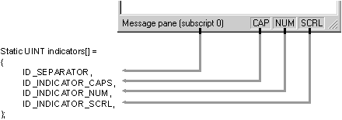
状态栏
状态栏的定义在数组indicators中
消息行:调用SetPaneTetxt()设置文字
自己控制状态栏：用另一个ID替代AFX_IDW_STATUS_BAR，还要：
替换创建函数，映射视图中关闭和打开状态栏的消息ID_VIEW_STATUSBAR
一个示例

Slide 110
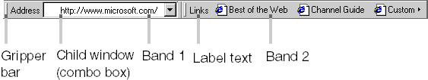
IE重组控件栏
提供工具夹，从而可以水平或垂直移动
内部可以使用下拉式菜单等
CReBar类CReBarCtrl
一个示例

Slide 111
第三章 从视图中分离文档
本章介绍文档和视图的相互作用

Slide 112
文档和视图交互的函数
文档保存数据，视图显示和编辑数据
CView::GetDocument 得到对应的文档对象
CDocument::UpdateAllViews 更新所有的视图对象
CView::OnUpdate 由框架调用响应UpdateAllViews调用
CView::OnInitialUpdate 视图初始化
CDocument::OnNewDocument 新建文档对象时调用

Slide 113
最简单的文档视图结构
单文档/单视图结构，不需要UpdateAllViews和OnUpdate()函数。
在文档类中添加数据成员（共有）
重写视图类的OnInitialUpdate成员函数
在视图的OnDraw函数中使用文档类的数据成员

Slide 114
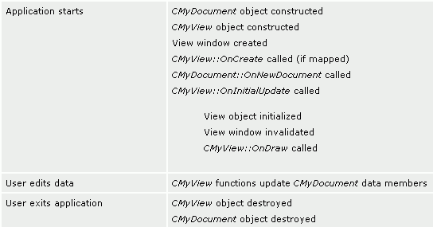
最简单的文档视图结构
整个流程如下：
一个示例：基于CFormView（窗体视）基类

Slide 115
多视图的文档/视图结构及交互
在派生视图类中重写OnUpdate虚拟成员函数，用于响应文档的修改通知；
分析命令消息，哪些在文档类中处理？哪些在视图类中处理？
在派生视图类中合适的函数中更新文档的数据成员
在文档类合适的函数中调用UpdateAllViews更新视

Slide 116
切分窗口及多视图
切分窗口是框架子窗口，分几片，每片容纳一个视图对象
一个CSplitterWnd类的对象代表切分窗口
切分窗口对象完全拥有框架窗口（SDI主框架或MDI子框架）的客户区，视图拥有切分窗口每片的区域
切分窗口不参与命令分发

Slide 117
多视图的几种选择
SDI，切分窗口，单一视图类
SDI，切分窗口，多视图类
SDI，无切分窗口，多视图类
MDI，无切分窗口，单一视图类
MDI，无切分窗口，多视图类
MDI，切分子窗口

Slide 118
动态与静态切分
动态切分
允许用户在任何时候切分或取消切分窗口
切分窗口创建时，左上角的片被初始化为特定的视对象
静态切分
窗口创建时切分，不能改变
可以多个视图类
示例1，2，3，4

Slide 119
第四章 SDI应用程序的文档读写
串行化（Serialization）:将对象保存到磁盘上或从磁盘上恢复的过程
摘要功能函数是：Serialize()
文档的全部对象存在一个文件中，不能单独存取

Slide 120
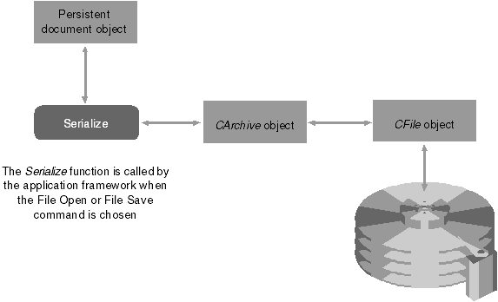
磁盘文件和归档
MFC的Cfile类的对象代表磁盘文件
如果你的程序不直接操作磁盘文件，则可以通过Carchive归档对象进行

Slide 121
如何串行化
使类成为可串行化的类：DECLARE_SERIAL(类名)，IMPLEMENT_SERIAL(类名，基类名，模式号）
编写一个Serialize()函数
在派生类的Serialize()函数中调用基类的Serialize()函数，如果基类是CObject，则不必调用
Serialize(Carchive& ar)的参数是一个归档类对象的引用
归档类重载了插入和提取操作符

Slide 122
从归档类中载入对象
内嵌对象
必须直接在内嵌对象上调用其串行化函数
之前必须创建该对象
内嵌指针对象
可以先创建指针对象，然后调用串行化函数
也可以直接读入指针对象（动态对象创建）

Slide 123
对象动态创建过程
确认对象所属的类
在堆中申请对象所需的内存
将对象的数据载入申请的对象中
返回申请对象的指针

Slide 124
集合类的串行化
集合类的基类是CObject，都支持串行化
如果集合包含不同类对象的指针，则其所属的类名都存入归档对象
容器对象（如文档）包含集合对象，载入的数据直接添加到现存的集合中，所以，在载入之前要清除集合对象(DeleteContents())
文档对象只要声明DECLARE_DYNCREATE和IMPLEMENT_DYNCREATE()即可，因为文档对象从不和归档对象的插入和提取符结合，也不会成为集合类的元素，其他类都应声明DECLARE_SERIAL和IMPLEMENT_SERIAL

Slide 125
SDI应用-对象关系
Windows应用对象
应用对象、文档对象、视图对象、主窗口对象、文档模板对象；应用为全局对象theApp;
Windows应用的启动过程
Windows将程序载入内存
构造全局对象theApp
Windows调用全局函数WinMain()→AfxWinMain
WinMain寻找唯一的一个CWinApp的派生类的对象
WinMain调用theApp的InitInstance()函数
重写的InitInstance()启动载入文档并显示主框架窗口和视图窗口的进程
WinMain调用theApp的Run()函数，进入消息循环

Slide 126
文档模板类
建立了应用类、文档类、视图类、框架窗口类之间的关系
MFC类中的DECLARE_DYNCREATE和实现部分的IMPLEMENT_DYNCREATE保证可以动态创建对象
对象的动态构造，解决了用户编码复杂度问题；
使用RUNTIME_CLASS宏通知框架

Slide 127
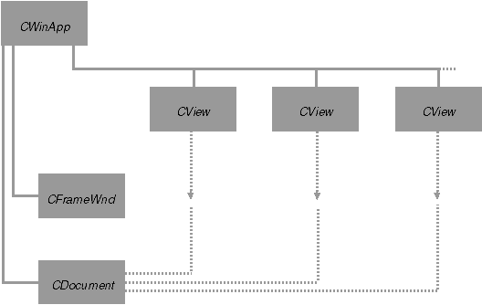
对象间的关系见图

Slide 128
文档模板资源
AddDocTemplate()的第一个参数是IDR_MAINFRAME，是字符串表的一个资源编号
其结构如下：

Slide 129
CWinApp::OnFileNew()
在调用完InitInstance()之后，调用CWinApp::OnFileNew()[通过CWinApp::ProcessShellCommand]完成如下操作：
构造文档对象，但不载入数据（串行化）
构造主框架对象，并创建主框架窗口（IDR_MAINFRAME菜单，工具条，状态条），但不显示
构造视图对象，并创建视图窗口，但不显示
建立文档、主框架、视图对象之间的关系
调用虚拟CDocument::OnNewDocument，该函数调用 DeleteContents （实际中经常需要重写）
调用视图的CView::OnInitialUpdate 函数
对框架对象调用虚拟的CFrameWnd::ActivateFrame ，显示主框架窗口、菜单，工具条，状态条

Slide 130
关于文档类的其他操作
OnNewDocument()函数，完成一些初始化操作
将文件打开操作和串行化代码关联
提示用户选择文件
对已存在的文档对象，调用CDocument::OnOpenDocument ，该函数调用CDocument::DeleteContents，创建归档对象，调用Serialize载入数据
调用CView::OnInitialUpdate()
文档类的DeleteContents()虚拟函数：如果你要从磁盘载入文档数据（OnFileNew和OnFileOpen），先调用这个函数，一般要重写；
将存盘和另存操作和Serialize()关联，两个操作都要调用OnSaveDocument(),OnSaveDocument()要调用Serialize()
文档“脏”标志，文档类的数据成员m_bModified表示，通过SetModifiedFlag()和IsModified()
示例

Slide 131
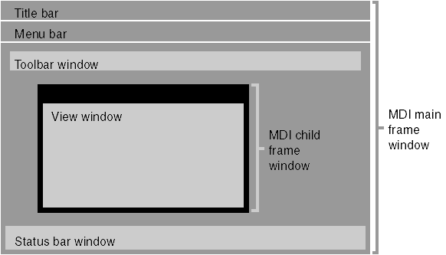
第五章 MDI应用程序的文档读写
多文档应用程序与单文档应用程序的启动流程基本一致
多文档模板类CMultiDocTemplate
MDI框架窗口和子窗口：一个MDI应用拥有一个主框架窗口和多个子框架窗口
主框架窗口直接创建，而子框架窗口则在打开时创建

Slide 132
MDI应用程序的资源
主框架和文档模板资源
MDI应用有两个独立的字符串和菜单资源分别由IDR_MAINFRAME和IDR_EXnnTYPE，前者代表只有空的主框架窗口时的资源

Slide 133
OnFileNew函数
构造文档对象，但不载入数据
构造子窗口对象，创建子窗口，但不显示
构造视图对象，创建视图窗口，但不显示
建立文档、子框架、视图对象之间的关联
调用OnNewDocument
调用OnInitialUpdate
对子框架窗口调用ActivateFrame

Slide 134
对已存在的文档，创建另外的视图
构造子窗口对象，创建子窗口，但不显示
构造视图对象，创建视图窗口，但不显示
建立文档、子框架、视图对象之间的关联
调用OnInitialUpdate
对子框架窗口调用ActivateFrame

Slide 135
第六章 打印和打印予览
Windows通过提供各种打印机的驱动程序和统一的编程接口简化了打印编程，对编程用户透明
标准打印机对话框
交互打印纸张选择
打印时显示显示打印状态（张数/打印张数）

Slide 136
打印机编程
MFC框架为打印及打印予览完成了大部分功能，为此必须了解打印过程中函数调用序列及哪些函数要重写；
打印需要的设备上下文由框架生成，并作为参数
显示： OnPaint->OnDraw，显示设备上下文
打印：OnPrint->OnDraw，打印机设备上下文
OnPrint():每打印一页，调用一次，可以添加打印特有的代码，或也可以选择不调用OnDraw，实现显示与打印完全独立；
OnPrepareDC:，可以设置不同的映射模式，在OnPrint之前调用；
OnPreparePrinting:是第一个调用的函数，可以设置页码等；
OnBeginPrinting:OnEndPrinting

Slide 137
打印机编程
几个函数之间的关系：
OnPreparePrinting:设置页码
OnBeginPrinting:创建GDI对象
OnPrepareDC:设置映射模式
OnPrint()：具体完成打印
OnEndPrinting:删除GDI对象

Slide 138
第五部分 MFC程序设计的其他方面

Slide 139
第1章 多线程程序设计
非抢占式多任务和抢占式多任务
通过定时器实现的多任务
多线程编程
使用事件使线程同步

Slide 140
单线程程序消息处理
迄今为止所有实例为单线程，只有一个执行路径；
消息处理过程如下：
MSG message;
while (::GetMessage(&message, NULL, 0, 0))
{ ::TranslateMessage(&message);
::DispatchMessage(&message);
}
没有消息时程序挂起；消息到来，唤醒，获得消息、处理消息

Slide 141
Win32为抢占式多任务
可以在计算量很大的函数中采用放弃控制权的方法避免死锁；
一个使用定时器的实例

Slide 142
多线程编程主要工作：
定义全局或静态函数，其形式为：
UINT FuncName(LPVOID pParam)
启动线程：
CWinThread* pThread = AfxBeginThread(FuncName, pParam, THREAD_PRIORITY_NORMAL);
线程间交互：
全局变量(::InterLockedIncrement())
消息

Slide 143
线程同步的几种技术：
事件、关键段、互斥、信号量
使用事件使线程同步
使用CEvent类，包含afxmt.h；
定义相应的CEvent对象，对象状态为有信号和无信号；
使用WaitForSingleObject和WaitForMultiObject在线程中获取信号状态，达到控制线程的目的；

Slide 144
第2章 动态连接库程序设计
Win32动态连接库
静态连接MFC的常规动态连接库
共享连接MFC的常规动态连接库
共享连接MFC的扩展动态连接库

Slide 145
Win32动态连接库
在不使用MFC功能的情况下
通过AppWizard生成Win32 DLL框架
加入要输出的函数、变量、类
__declspec(dllexport)指定作为输出函数
__declspec(dllimport)在引用程序中指定输入

Slide 146
Win32动态连接库的引用
VC++下引用
需要库文件*.lib
需要头文件
VB下引用
函数的调用格式是：_stdcall(或WINAPI）
需要模块定义文件*.def，将函数名和顺序号成对映射

Slide 147
客户程序定位DLL顺序
包含EXE文件的目录
进程的当前目录
Windows系统目录
Windows目录
列在Path环境变量中的目录

Slide 148
静态连接MFC的常规动态连接库
可以适用于任意Win32编程环境（包括VB）
DLL的大小比共享连接MFC时大
*.def文件
示例

Slide 149
共享连接MFC的常规动态连接库
可以适用于任意Win32编程环境（包括VB）
要求目标机器上有合适的MFC动态连接库
*.def文件
示例

Slide 150
共享连接MFC的扩展动态连接库
能导出C++类，将宏AFX_EXT_CLASS加入到类声明中，如：
class AFX_EXT_CLASS_CStudent:public Cobject
扩展DLL资源的搜索顺序：
EXE需要资源时：(1)EXE (2)扩展DLL （3）MFC库
扩展DLL需要资源时： （1）扩展DLL （2）MFC DLL （3）EXE
可以如下改变搜索顺序：

Slide 151
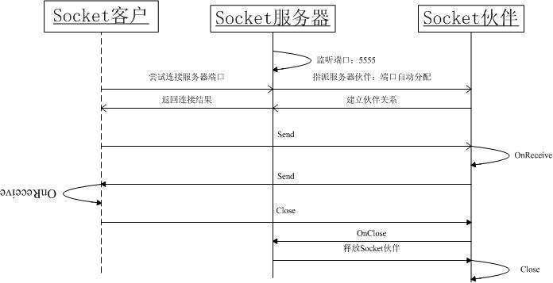
第3章 TCP/IP网络程序设计
基于Socket的套接字编程实例。

Slide 152
建立基于Socket程序的步骤
Socket程序分服务器端和客户端2部分 AppWizard生成2个框架程序 在各自InitInstance（）中执行AfxSocketInit()函数，框架初始化Socket套接字。 服务器端需要一个监听套接字和若干伙伴套接字（异步套接字对象） 客户端需要一个用于连接的套接字对象

Slide 153
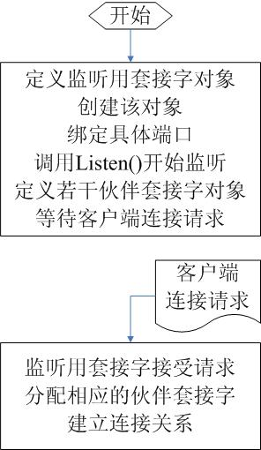
服务器端流程

Slide 154
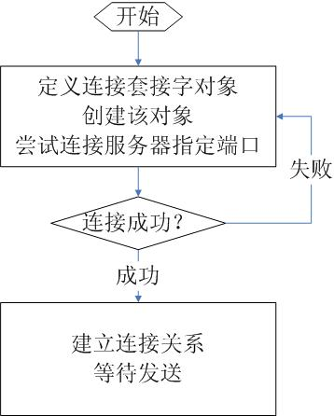
客户端流程

Slide 155
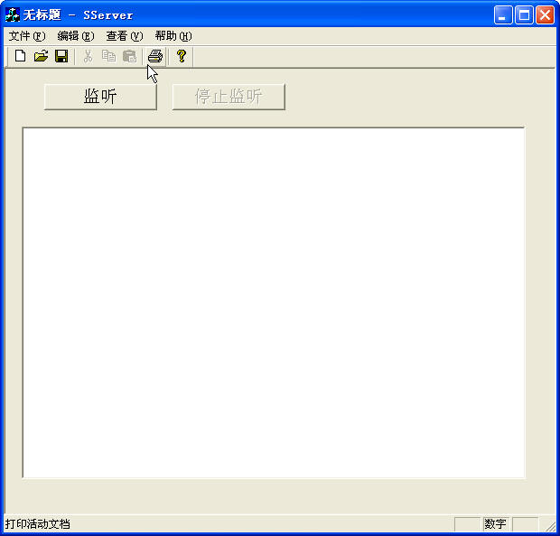
建立服务器端框架程序

Slide 156
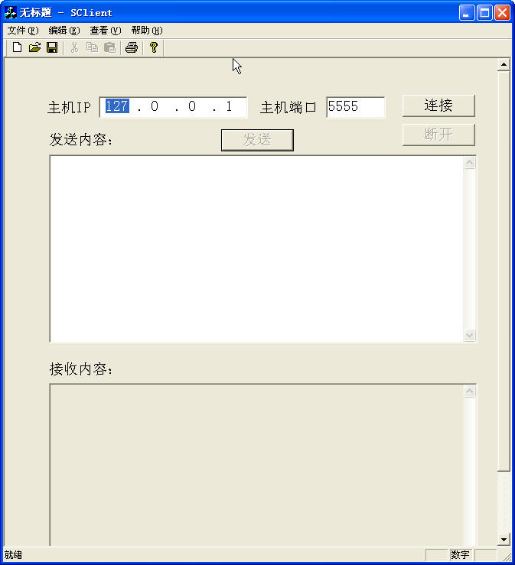
建立客户端框架程序

Slide 157
第4章 数据库程序设计
关系数据库基本概念
表、列、记录、游标、事务
SQL语言：
SELECT、INSERT、DELETE、UPDATE
MFC支持以下数据库接口
ODBC（OPEN DATABASE CONNECTIVITY）
DAO（DATA ACCESS OBJECT）
OLE DB
ADO（ACTIVEX DATA OBJECT）

Slide 158
4.1 DAO
微软提供的针对Microsoft Jet数据库引擎的接口
提供CDaoWorkspace、CDaoDatabase、CDaoRecordset、CDaoTableDef、CDaoQueryDef等类

Slide 159
4.2 ODBC/MFC
ODBC是访问不同数据库的通用接口，以API函数的形式提供
MFC ODBC是微软对通用ODBC API以类的形式进行了封装
提供CDatabase、CRecordSet、CRecordView类
必须覆盖的虚拟成员函数：GetDefaultSQL(),GetDefaultConnect()

Slide 160
4.3 ADO
ADO是以组COM组件，可以以不同方式使用
VC++下使用其C++接口
提供ADOConnection、ADORecordset、ADOCommand、ADOField、ADOProperty、ADOParameter等类

Slide 161
ADO编程步骤
包含相关头文件
#include <adoid.h>
#include <adoint.h>
#include <icrsint.h>
从CADORecordBiding类派生数据存取类，以将数据源的数据绑定到程序中
调用CoInitialize初始化COM
调用CoCreateInstance创建ADOConnection和ADOCommand实例

Slide 162
ADO编程步骤
创建或获取一个ADORecordset实例
从这个记录集对象获取一个IADORecordBinding接口的指针
用Open方法打开已建立的记录集（如是命令结果则不必）
调用IADORecordBinding的BindToRecordset函数绑定
然后进行浏览、插入、删除、更新操作
示例

Slide 163
4.4 OLE DB
数据存取技术从数据库发展向更一般的数据源
软件开发的发展要求：使用组件形式的可重用软件包
两者结合导致UDA即统一数据存取（Universal Data Access)
UDA的重要组件：OLE DB
微软还提供另一种独立于语言的接口ADO，是基于OLE DB的

Slide 164
OLE DB
定义了以组接口，用于和一般的数据源交互，提供和消费数据
基于COM的
在标准的C/S模式中，数据的源成Provider，数据的使用者称consumer
我们介绍OLE DB consumer程序的设计

Slide 165
OLE DB Consumer程序的设计
在工程中加入数据库和COM支持
#include <atldbcli.h>
#include <atlcom.h>
初始化ATL
选择数据源
针对数据集类编程
示例

